Slide 1
Группа №3. «Выставка осенних поделок»

Slide 2
Вот такие у нас творческие и креативные родители

Slide 3
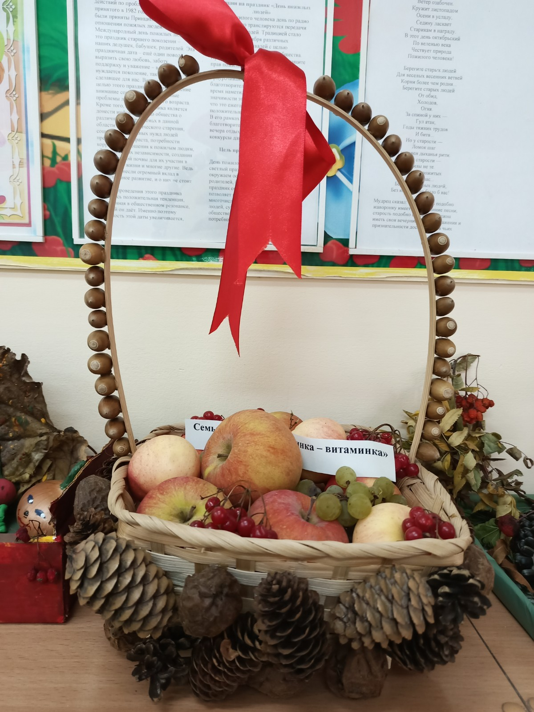

Slide 4
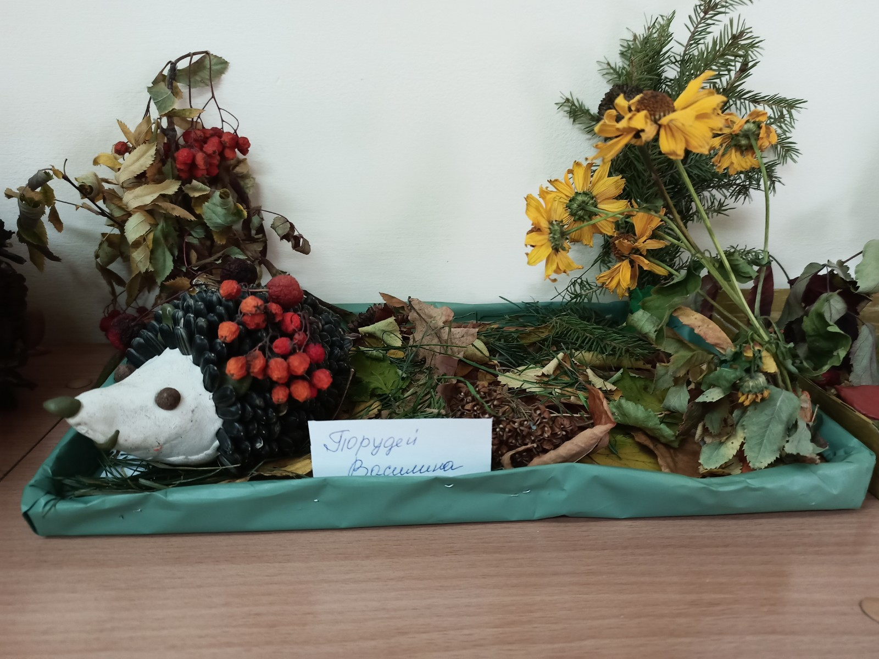

Slide 5
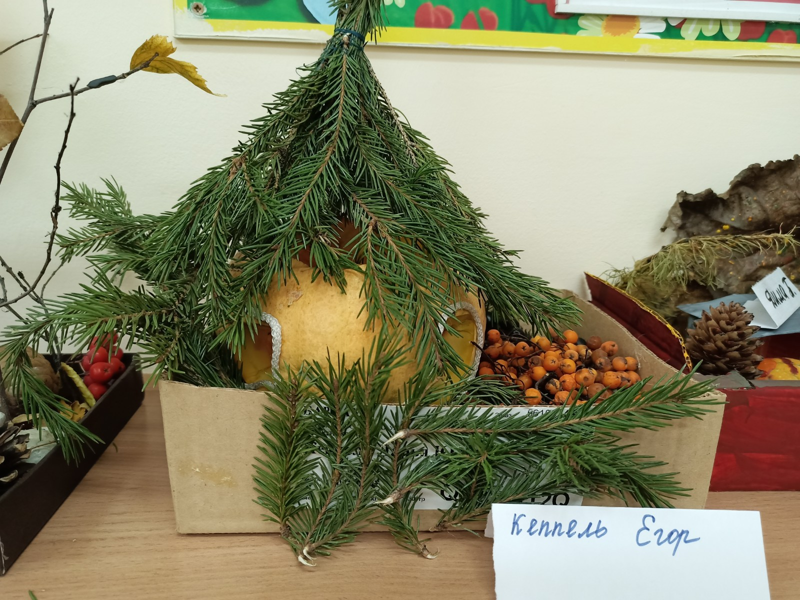

Slide 6
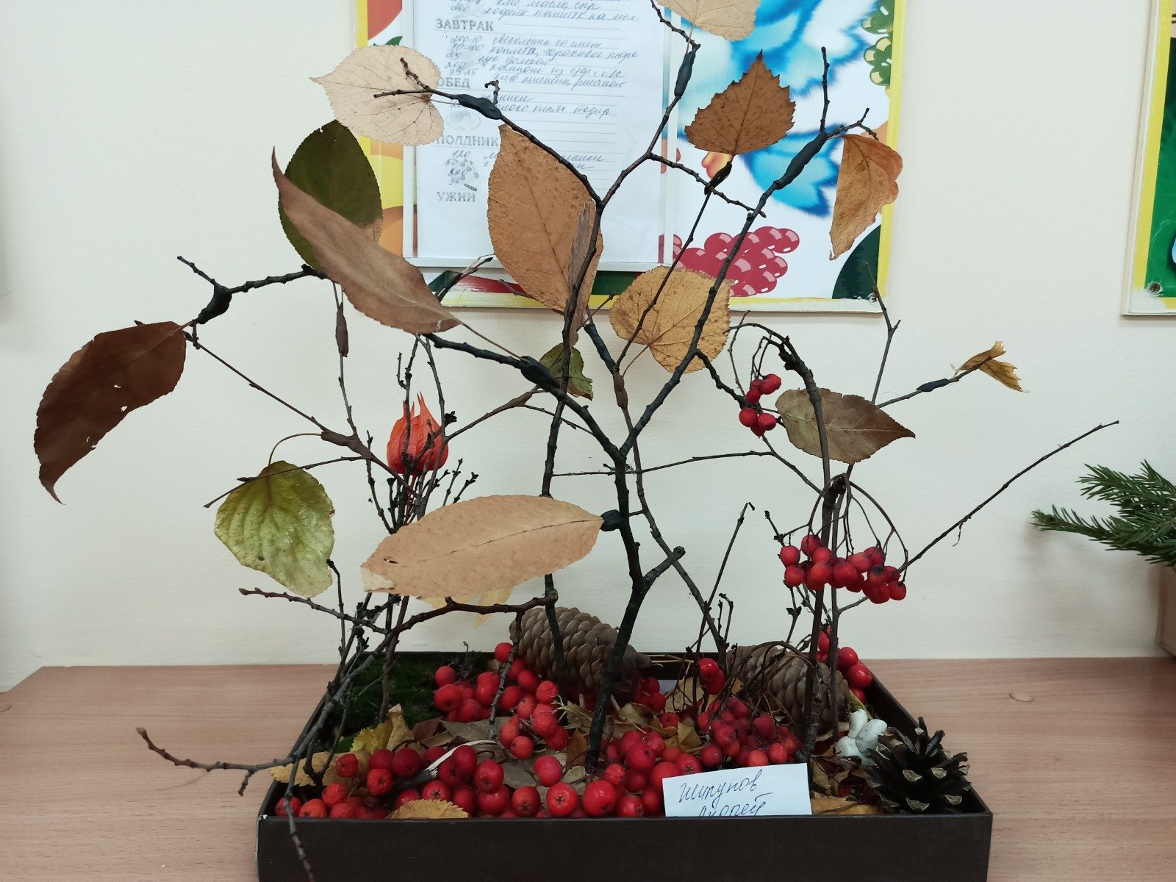
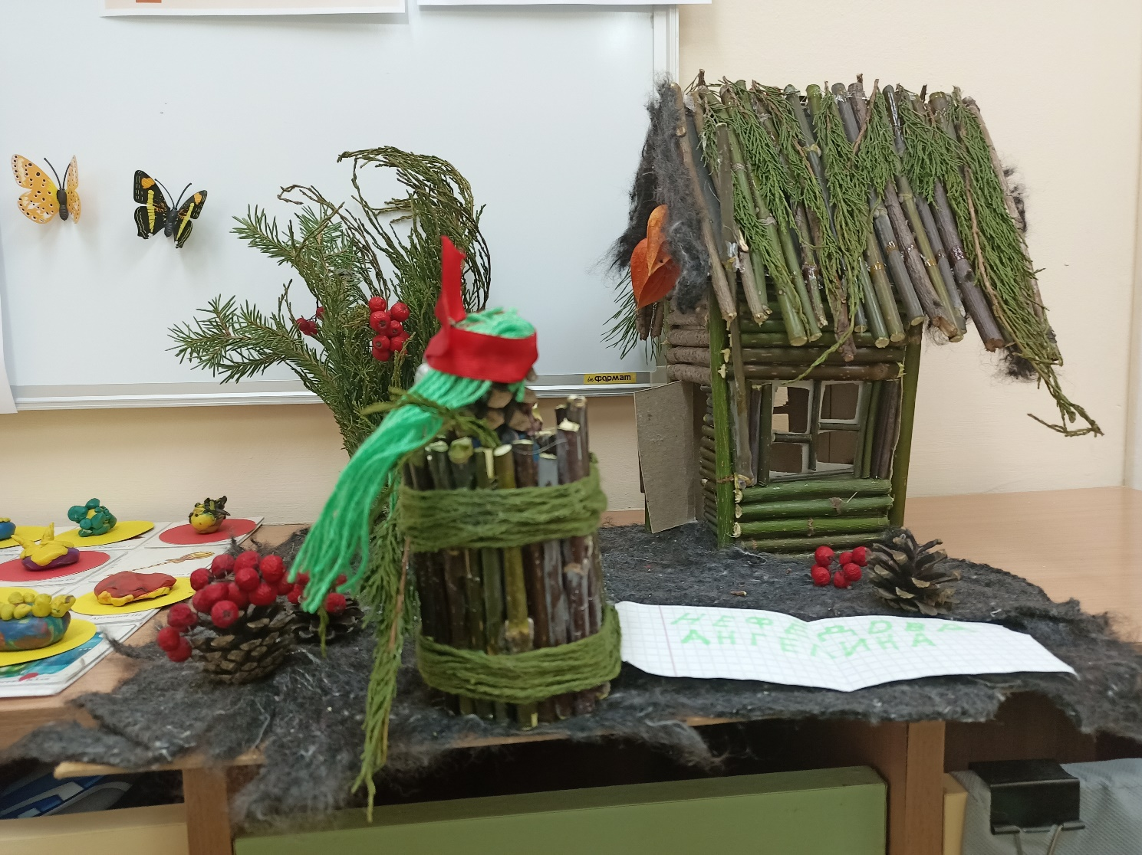

Slide 7
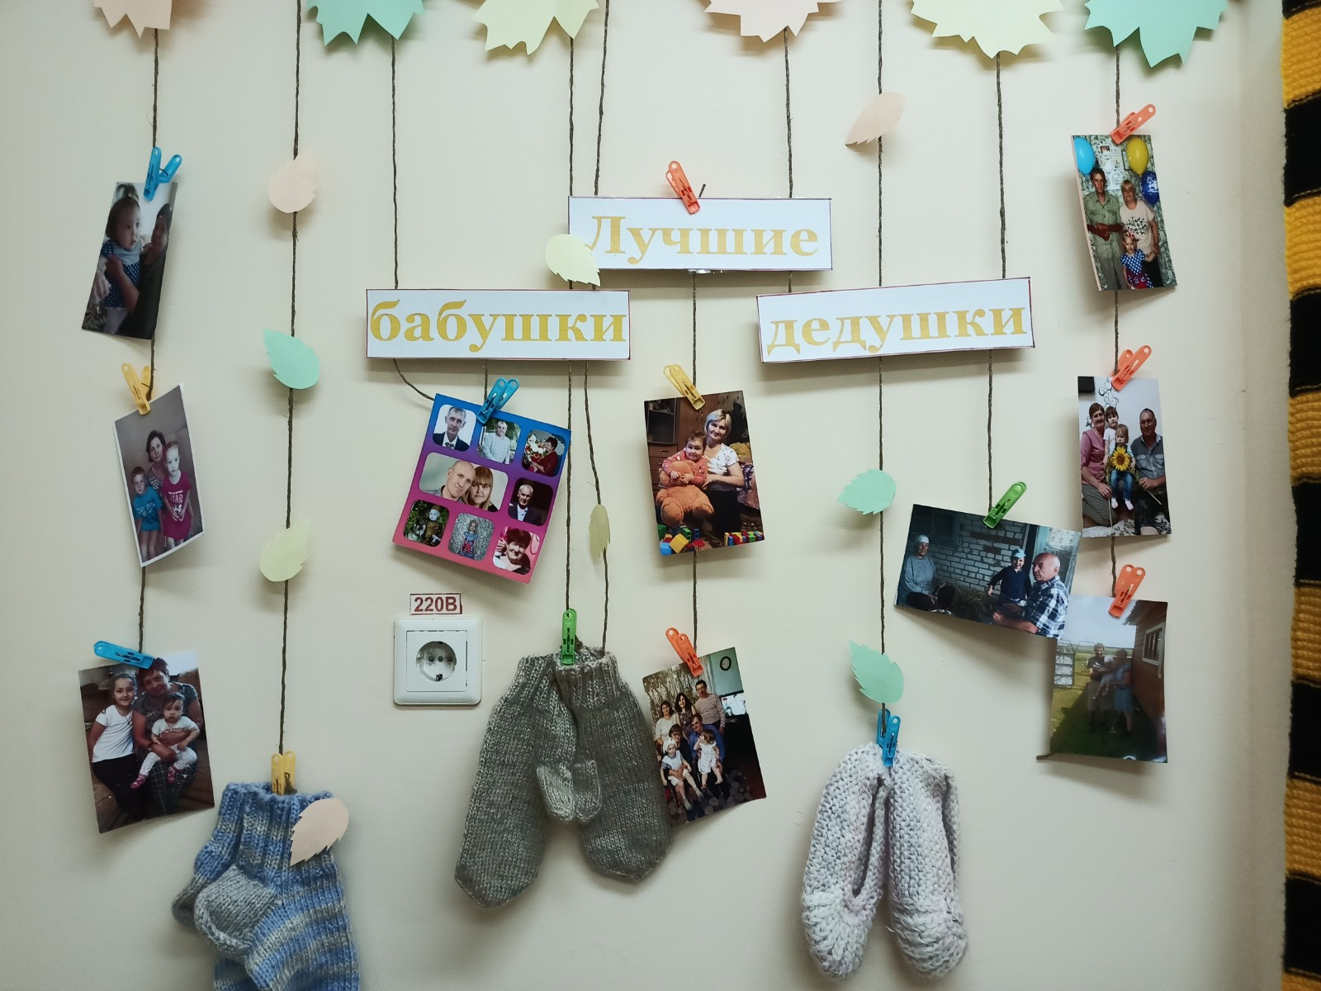
Выставка к дню пожилого человека

